Slide 1
职教高考新实践专题篇·
数学
主 编 沈栩竹 祝有冰

Slide 2
第 1 章
集 合

Slide 3
1.2 集合的运算

Slide 4
目录
巩固与积累
能力与提升

Slide 5
一、选择题
B

Slide 6
C

Slide 7
C

Slide 8
B

Slide 9
A

Slide 10
C

Slide 11
C

Slide 12
A

Slide 13
二、填空题

Slide 17
一、选择题
C

Slide 18
C

Slide 19
A

Slide 20
B

Slide 21
B

Slide 22
A

Slide 23
B

Slide 24
D

Slide 25
二、填空题

Slide 29
三、解答题

Slide 31
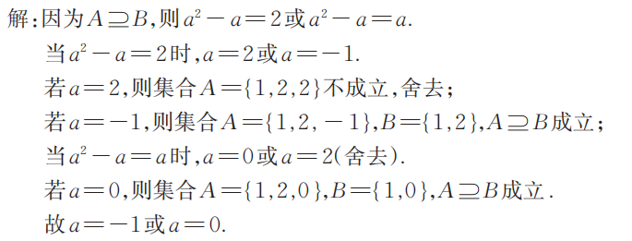

Slide 33
感谢收看

